Slide 1








Análise de Vendas
0

Slide 2
0
Melhor Produto
Melhor Loja

Slide 3
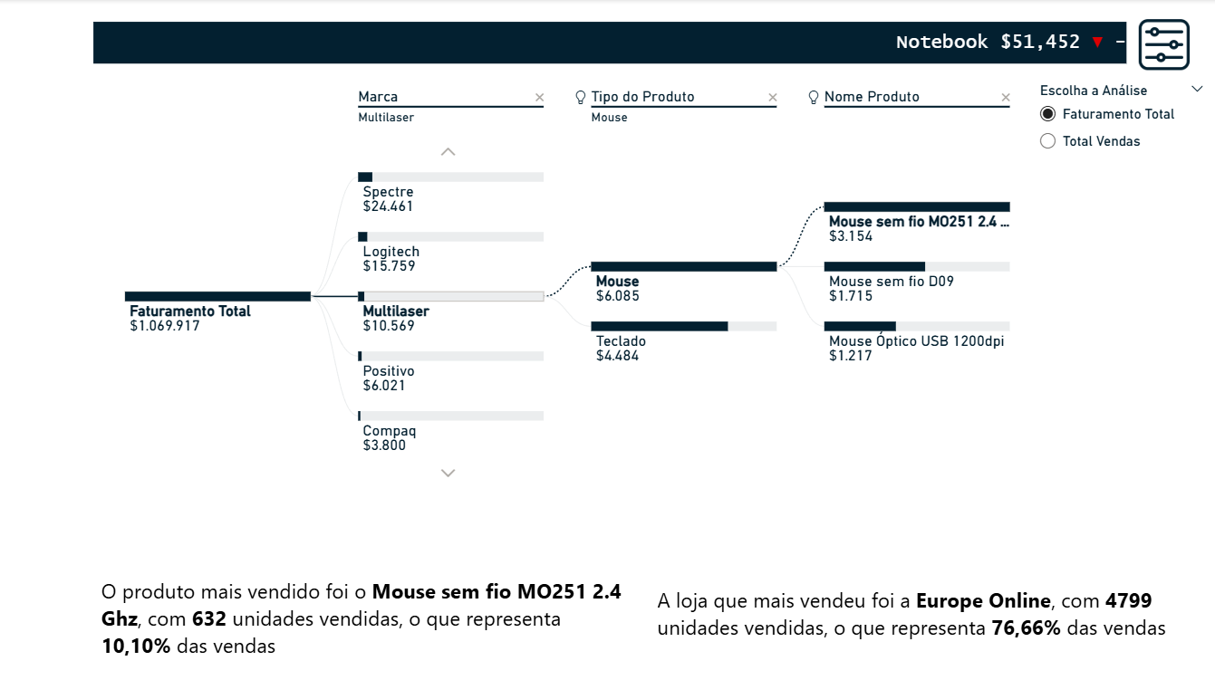

Slide 4
